Slide 1
Cap. 8 - Compondo sentenças
Jonathan R. Brennan
Apresentação: Isadora Andrade

Slide 2
UMA REDE COMBINATÓRIA
Pesquisas mais antigas sobre o processamento de sentença no cérebro costumavam comparar estímulos com estrutura de estímulos sem estrutura.
o homem de férias perdeu uma bolsa e uma carteira Sentença
férias perdido então um homem carteira bolsa Lista de palavras
Ampla gama de regiões do cérebro é mais ativada por frases do que por listas de palavras.

Slide 3
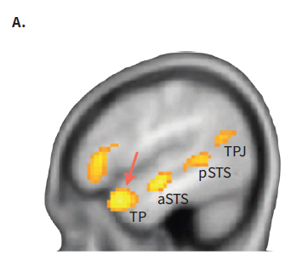
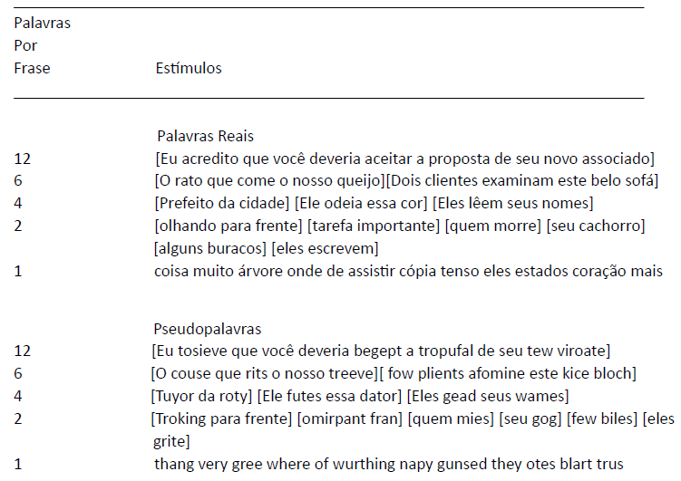
UMA REDE COMBINATÓRIA
28
Christophe Pallier e colegas (2011);
Estímulos: sentenças de doze palavras, listas de palavras e estímulos intermediários.
Figura 28A
Ativação de uma ampla gama de regiões no giro temporal superior esquerdo e no giro frontal inferior que mostram maior atividade para sentenças com mais frases.
Cada uma dessas regiões mostra um aumento constante na ativação de estímulos com mais estrutura.

Slide 4
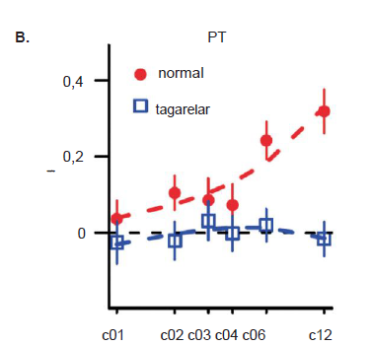
UMA REDE COMBINATÓRIA
28
Inclusão um de segundo conjunto de estímulos em que todas as palavras de conteúdo foram substituídas por pseudopalavras.
De acordo com Brennan, várias das regiões que respondem a frases e sentenças são sensíveis à diferença entre palavras reais e pseudopalavras. Uma dessas regiões é o polo temporal anterior esquerdo.

Slide 5
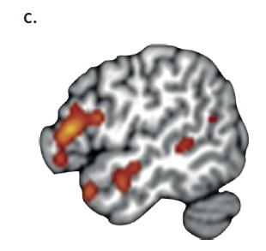
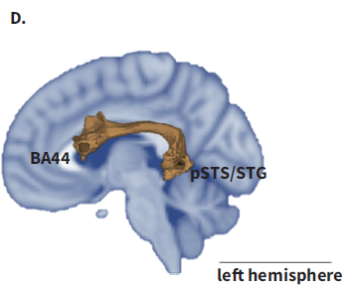
UMA REDE COMBINATÓRIA
Zaccarella et al. (2017b): revisão de 19 estudos com um total de 295 participantes todos usando a mesma abordagem de comparação de sentenças com listas de palavras.
28
Destaque para giro frontal inferior esquerdo, como uma região que parece desempenhar um papel significativo na compreensão de sentenças ao lado das regiões temporais anteriores e posteriores.
Análise das da conectividade estrutural entre as regiões de 28c usando DTI;
A figura 28D representa essa conectividade entre o lobos temporal posterior e frontal inferior e, de acordo com os achados de Zacarella e colegas, tais áreas seriam centros de atividade neural que estão implicados na combinação e compreensão de sentenças.
28
Fascículo Arqueado

Slide 6
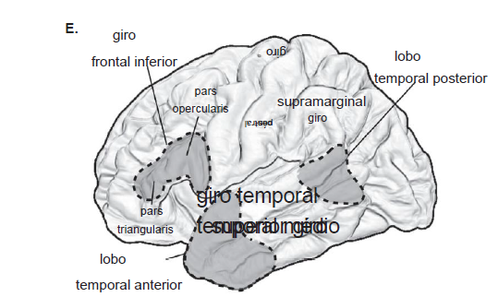
UMA REDE COMBINATÓRIA
Baseado nessas evidencias, Brennan traz um esquema que ilustra os focos primários dessa rede combinatória cerebral.
28
Essa rede combinatória é um ponto de partida razoável para estudar como o cérebro junta sentenças. Mas é suficiente?

Slide 7
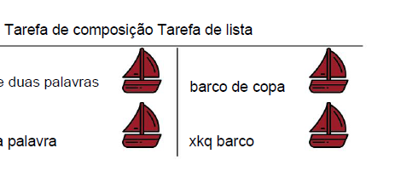
COMPONDO SENTENÇAS SIMPLES
Abordagem alternativa: estudar o processamento composicional de maneira mais minimalista. Por exemplo: sintagmas de duas palavras vs duas palavras soltas
Douglas Bemis & Liina Pylkkanen (2011);
Tarefa de Composição Tarefa de Lista
Lista: não requer processamento composicional;
Nenhuma dessas condições é particularmente previsível.
Duas palavras
Uma palavra
vermelho barco
Xkq barco
xícara barco
Xkq barco

Slide 8
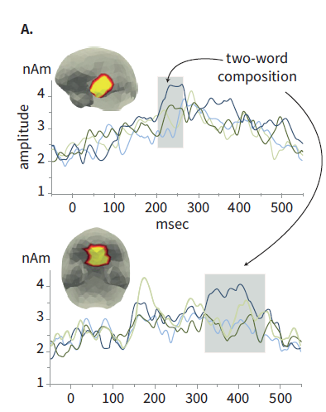
COMPONDO SENTENÇAS SIMPLES
29
Achados: aumento da ativação lobo temporal anterior esquerdo, cerca de 250 milissegundos após o início da segunda palavra, seguido por atividade em cerca de 400 milissegundos na ponta anterior do lobo frontal, uma região denominada córtex pré-frontal ventromedial.
A ativação do lobo temporal anterior esquerdo reflete um estágio inicial de composição, enquanto a ativação posterior do córtex pré-frontal ventromedial reflete uma avaliação posterior.
Obs.: Não houve indicação de atividade no giro frontal inferior esquerdo.

Slide 9
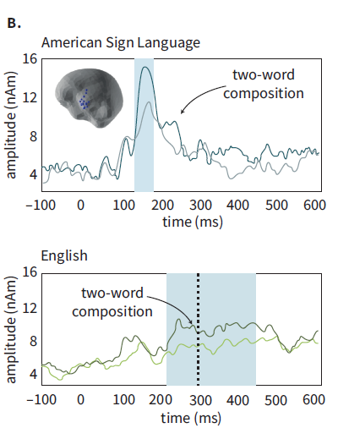
COMPONDO SENTENÇAS SIMPLES
29
Blanco-Elorrieta et al. (2018): ativação aumentada no LATL e no córtex pré-frontal ventromedial para composição de sintagmas quando os participantes os produziam, não apenas quando as compreendiam.
Esse efeito foi observado ainda em falantes de diferentes idiomas, como o inglês e a língua de sinais americana.
Achado: independente da língua, o LATL apresentou atividade aumentada para frases, em comparação com as listas.

Slide 10
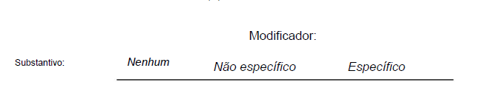
COMPONDO SENTENÇAS SIMPLES
Qual é o papel do LATL?
O LATL reflita um tipo mais específico de significado conceitual ao invés da construção da estrutura?
Linming Zhang e Liina Pylkkanen (2015);
Não específico xpt prato prato de vegetais prato de tomate
Específico xpt sopa sopa de vegetais sopa de tomate

Slide 11
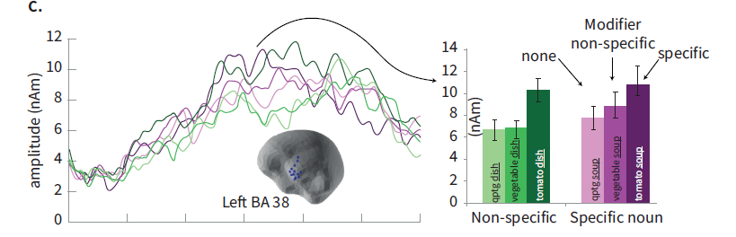
COMPONDO SENTENÇAS SIMPLES
Achado: atividade aumentada para a construção de estruturas, mas apenas quando as palavras que estão sendo compostas têm significados relativamente específicos.
29
Nem a especificidade conceitual nem a construção da estrutura sintática sozinhas capturam o padrão de resultados.

Slide 12
SINTAXE E O LOBO TEMPORAL POSTERIOR
Steven Frankland e Joshua Greene (2015): representação linguística da estrutura do argumento.
Papel para ‘’bola’’
Gramatical Temático
______________________________________________
O caminhão atingiu a bola Objeto Paciente
A bola foi atingida pelo caminhão Sujeito Paciente
A bola atingiu o caminhão Sujeito Agente
O caminhão foi atingido pela bola Objeto Agente

Slide 13
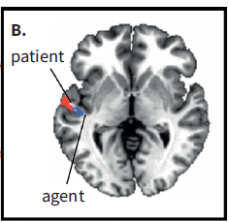

SINTAXE E O LOBO TEMPORAL POSTERIOR
Análise de padrão multivoxel (MVPA);
Achados:
- Atividade no Lobo Temporal Posterior Esquerdo;
- E em duas partes adjacentes distintas dessa região do Lobo Temporal Posterior Esquerdo: uma que era ativada quando palavra era o agente de um estímulo, enquanto a outra indicava com segurança qual palavra era o paciente.

Slide 14
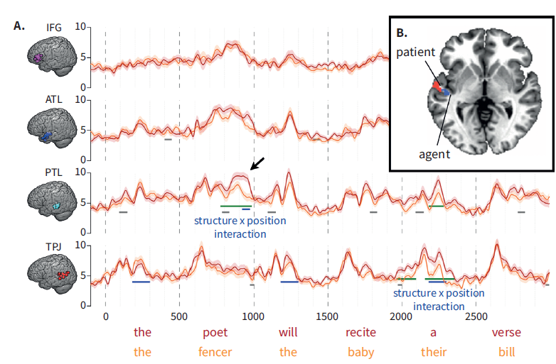
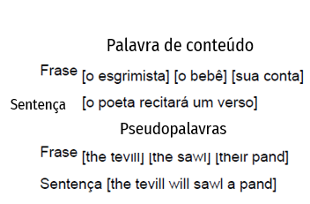
SINTAXE E O LOBO TEMPORAL POSTERIOR
Ellen Lau e seus colegas (2019) combinaram a precisão espacial do fMRI com a precisão temporal do MEG.
Os dados de fMRI revelaram vários nós de ativação ao longo dos lobos temporal e frontal esquerdos.
Os dados de MEG revelaram um aumento na atividade temporal posterior esquerda – dos 500 aos 1000ms – pra sentenças em comparação com frases.
Como um participante saberia tão cedo na frase que um desses itens de estímulo será uma frase completa e o outro será apenas um conjunto de frases separadas?

Slide 15
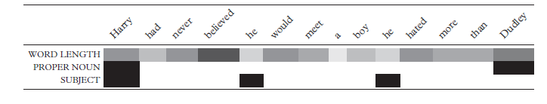
SINTAXE E O LOBO TEMPORAL POSTERIOR
Outras evidências: estudos naturalistas.
Essa foi a abordagem assumida por Wehbe e colegas (2014) em um experimento de fMRI, no qual os participantes liam um capítulo de Harry Potter e a Pedra Filosofal enquanto a atividade cerebral era medida.
Técnica: análise de padrão multivoxel.
Achado: os recursos sintáticos foram codificados de forma confiável por voxels no Lobo Temporal Posterior Esquerdo.

Slide 16
Gist
Como o cérebro compõe uma sentença?
O processamento de sentenças envolve uma rede de regiões interativas que abrangem o lobo temporal anterior e posterior (LATL, LPTL) do hemisfério esquerdo, bem como o giro frontal inferior esquerdo (LIFG).
• Estudos de MEG revelam maior ativação no LATL mesmo para frases muito simples, não apenas frases complexas, em apenas 200–300 milissegundos após encontrar uma palavra. A função dessa região parece ser sensível tanto à composição quanto à especificidade conceitual de uma frase.
• A LPTL também está envolvida no processamento do eleitorado e da estrutura do argumento. Há um debate sobre sua função específica, mas uma teoria conecta uma parte dessa região com a construção de uma estrutura sintática preditiva.
E o Giro Frontal Inferior Esquerdo? Cenas pros próximos capítulos...

Slide 17

Obrigada!

